Slide 1
Нагорная проповедь Иисуса Христа
Подготовила:
Преподаватель ОПК
БОУ СОШ №35
МО Динской район
Блоха А.В.

Slide 2
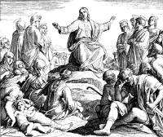
Нагорная проповедь Иисуса Христа
это первое публичное выступление Иисуса с изложением основ христианского вероучения.

Slide 3
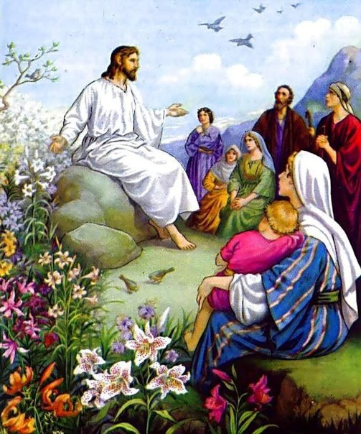
«Возлюби Господа Бога твоего всем сердцем твоим и всей душой твоей и всем разумом твоим».

Slide 4
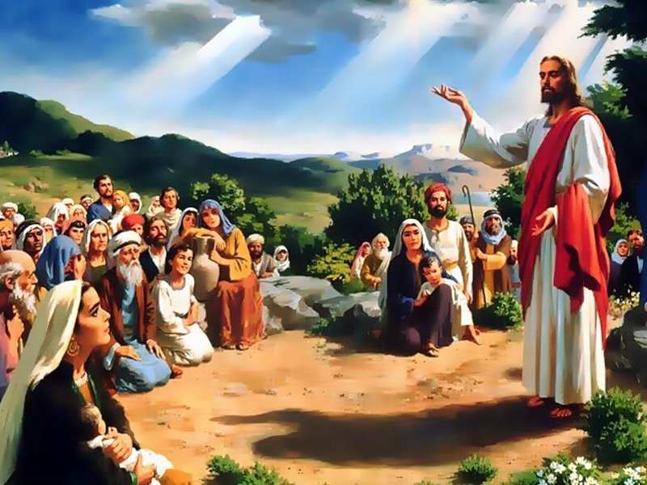
«Верующий в Меня не увидит смерти во век»

Slide 5
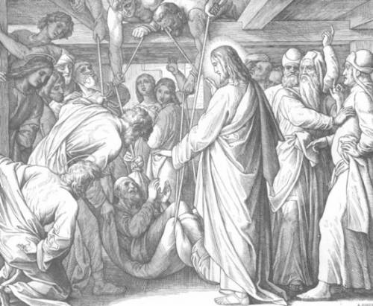
Исцеление Господом Иисусом Христом расслабленного

Slide 6
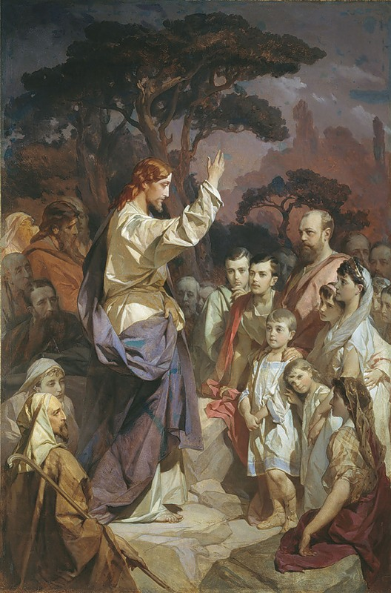
Христос учил:
«Не противься злому.
Но кто ударит тебя в правую щеку твою, обрати к нему и другую. Любите врагов ваших, благотворите ненавидящим вас».

Slide 7
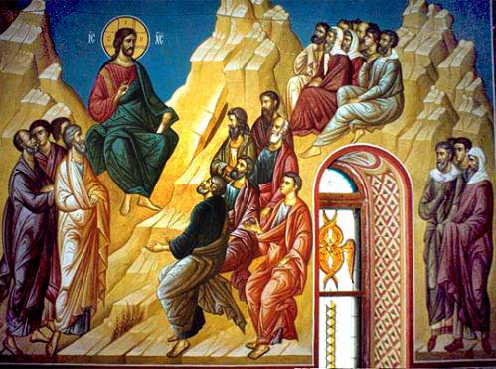
«Не собирайте себе сокровищ на земле, но собирайте себе сокровища на Небе, где ни моль не истребляет и где воры не крадут, ибо где сокровище ваше, там будет и сердце ваше».

Slide 8
Вопросы для дискуссии
1. Почему Нагорная проповедь Иисуса Христа получила такое название?
2. Какое богатство православные христиане считают истинным и вечным?
3. Чего именно в мире становится больше в результате совершённой мести: добра или зла? Поясни свой ответ.
4. На православных книгах изображается крест. Христиане носят на груди крест («крестик»). Для христиан это украшение, талисман или знак, напоминание? Если напоминание, то о чём?

Slide 9
«Вы — свет мира. Не может укрыться город, стоящий на верху горы. И, зажегши свечу, не ставят ее под сосудом, но на подсвечнике, и светит всем в доме. Так да светит свет ваш пред людьми, чтобы они видели ваши добрые дела и прославляли Отца вашего Небесного.» (По Евангелию от Матфея)

